Slide 1
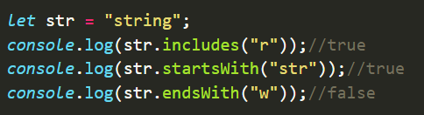
ES6新增的方法
4、includes()
作用：判断字符串中是否包含某些字符，返回布尔值4、startsWith、endsWith
作用：判断一个字符串是否是以某些字符起始的或截止的,返回布尔值

Slide 2

ES6新增的方法
5、repeat()
作用：回一个新字符串，表示将原字符串重复n次
注意:①参数如果是小数，会被取整。
②如果参数是 0 到-1 之间的小数，则等同于 0
③参数是小于-1的负数或者Infinity，会报错
④参数NaN等同于 0。
⑤如果repeat的参数是字符串，则会先转换成数字。

Slide 3
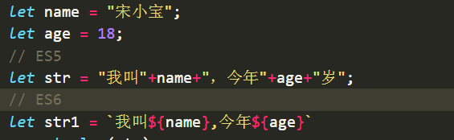
ES6模板字符串
1、作用：
将数据和模板拼成一个带结果的字符串
2、定义：利用反引号来定义模板字符串(` `)，模板字符串里面可以拼接变量直接${变量名}

Slide 4

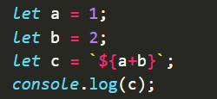
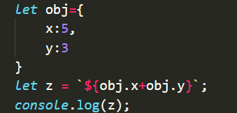
ES6模板字符串
3、模板字符串可以定义多行字符串
4、如果要在模板字符串中嵌入变量，需要将变量名写在${}之中。大括号内部可以放入任意的 JavaScript 表达式，可以进行运算，以及引用对象属性。

Slide 5
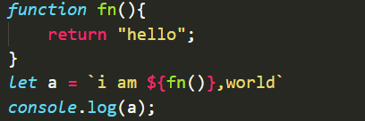
ES6模板字符串
3、模板字符串中还可以引用函数
说明：如果模板字符串大括号里面的值不是字符串则会转化为字符串

Slide 6
ES6标签模板
1、定义：标签模板其实不是模板，而是函数调用的一种特殊形式。“标签”指的就是函数，紧跟在后面的模板字符串就是它的参数。
例如：alert`123` => alert(123)
2、注意：如果模板字符里面有变量，就不是简单的调用了，而是会将模板字符串先处理成多个参数，再调用函数。
说明：①该函数第一个参数是一个数组，该数组的成员是模板字符串中那些没有变量替换的部分
②函数的其他参数，都是模板字符串各个变量被替换后的值

Slide 7
ES6标签模板
String.row()方法
作用:往往用来充当模板字符串的处理函数，返回一个斜杠都被转义（即斜杠前面再加一个斜杠）的字符串，对应于替换变量后的模板字符串。
例如：console.log(String.raw`Hi\n${2+3}!`);
//Hi\n5
console.log(`Hi${2+3}`)
//Hi
5

Slide 8


